Slide 1
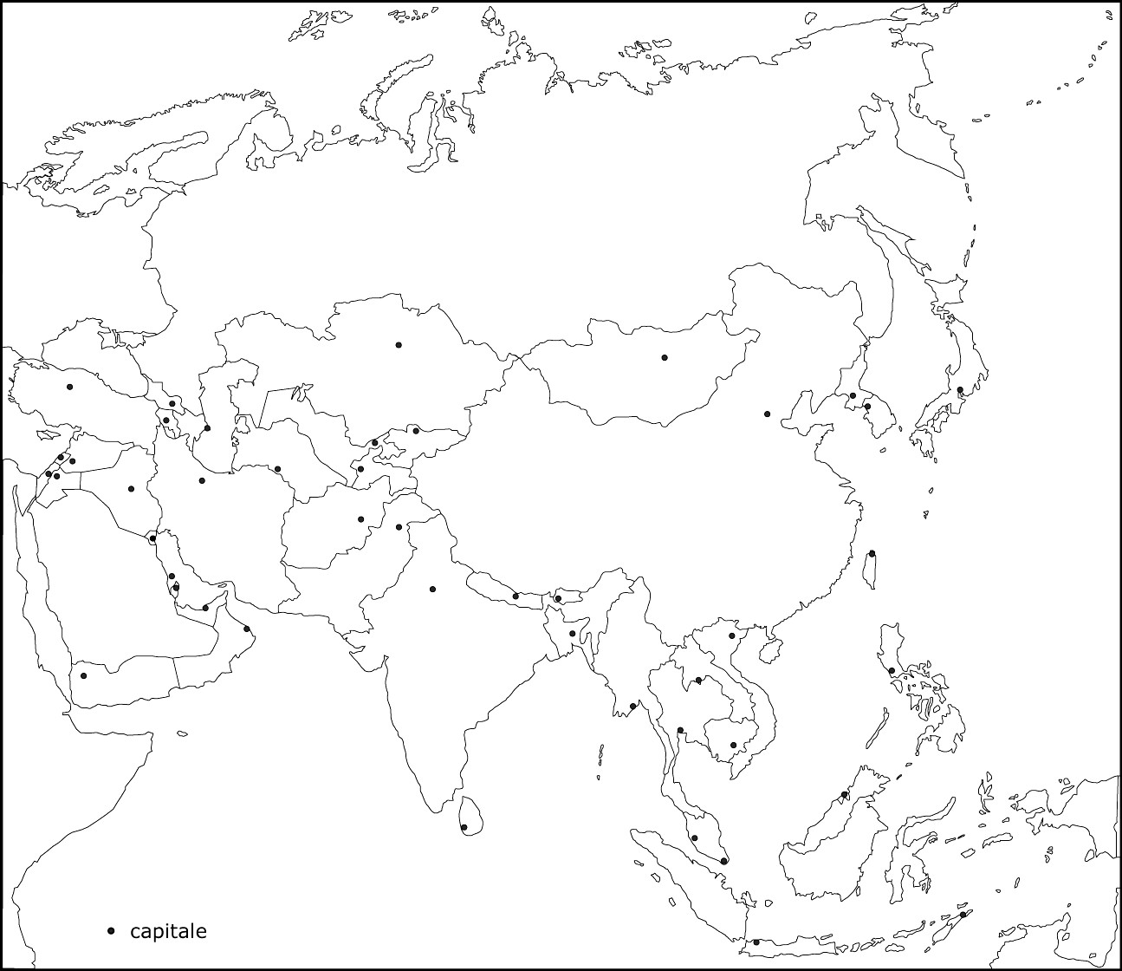

Slide 2
Bài 7. Bản đồ chính trị châu Á,
các khu vực của châu Á
(tiết 2)

Slide 3
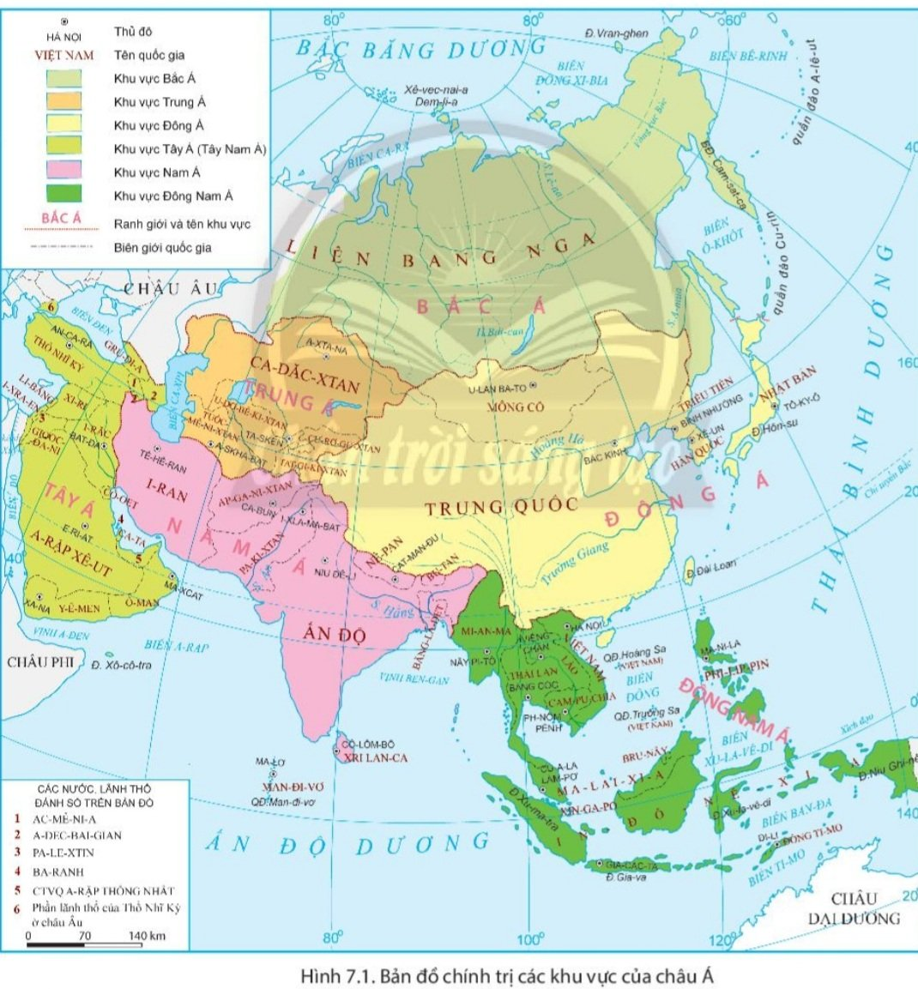
Bài 7. BẢN ĐỒ CHÍNH TRỊ CHÂU Á, CÁC KHU VỰC CỦA CHÂU Á (tiết 2)
2. Các khu vực thuộc châu Á
a. Khu vực Bắc Á
Quan sát H.7.1.SGK, cho biết vị trí của khu vực Bắc Á và Trung Á.
H.7.1. Bản đồ chính trị châu Á

Slide 4
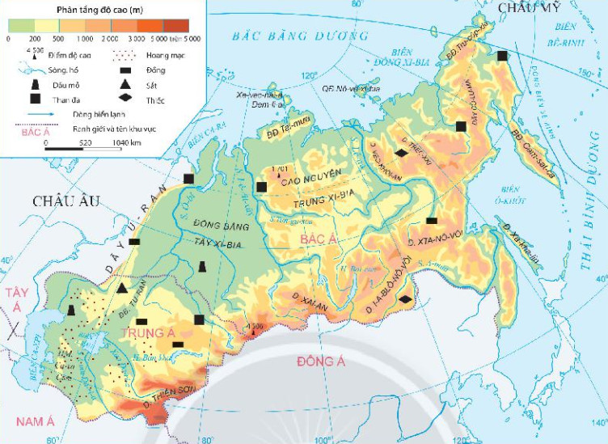
Bài 7. BẢN ĐỒ CHÍNH TRỊ CHÂU Á, CÁC KHU VỰC CỦA CHÂU Á (tiết 2)
2. Các khu vực thuộc châu Á
a. Khu vực Bắc Á
Hoàn thành bảng kiến thức về đặc điểm tự nhiên khu vực Bắc Á:
Yếu tố | Đặc điểm tự nhiên
Lãnh thổ
Địa hình
Khí hậu
Khoáng sản
Sông hồi
Cảnh quan
H.7.2. Bản đồ tự nhiên khu vực Bắc Á và Trung Á

Slide 5
Bài 7. BẢN ĐỒ CHÍNH TRỊ CHÂU Á, CÁC KHU VỰC CỦA CHÂU Á (tiết 2)
2. Các khu vực thuộc châu Á
a. Khu vực Bắc Á
Yếu tố | Đặc điểm tự nhiên
Lãnh thổ
Vùng Xi-bia của LB Nga.
H.7.2. Bản đồ tự nhiên khu vực Bắc Á và Trung Á

Slide 6
Bài 7. BẢN ĐỒ CHÍNH TRỊ CHÂU Á, CÁC KHU VỰC CỦA CHÂU Á (tiết 2)
2. Các khu vực thuộc châu Á
a. Khu vực Bắc Á
Yếu tố | Đặc điểm tự nhiên
Địa hình
+ Đồng bằng Tây Xi-bia;
+ Cao nguyên Trung Xi-bia;
+ Miền núi Đông và Nam Xi-bia.
Xác định trên H.2 SGK các dãy núi Xai-an, I-a-blô-nô-vôi, Xta-nô-vôi, Vec-khôi-an.
H.7.2. Bản đồ tự nhiên khu vực Bắc Á và Trung Á

Slide 7
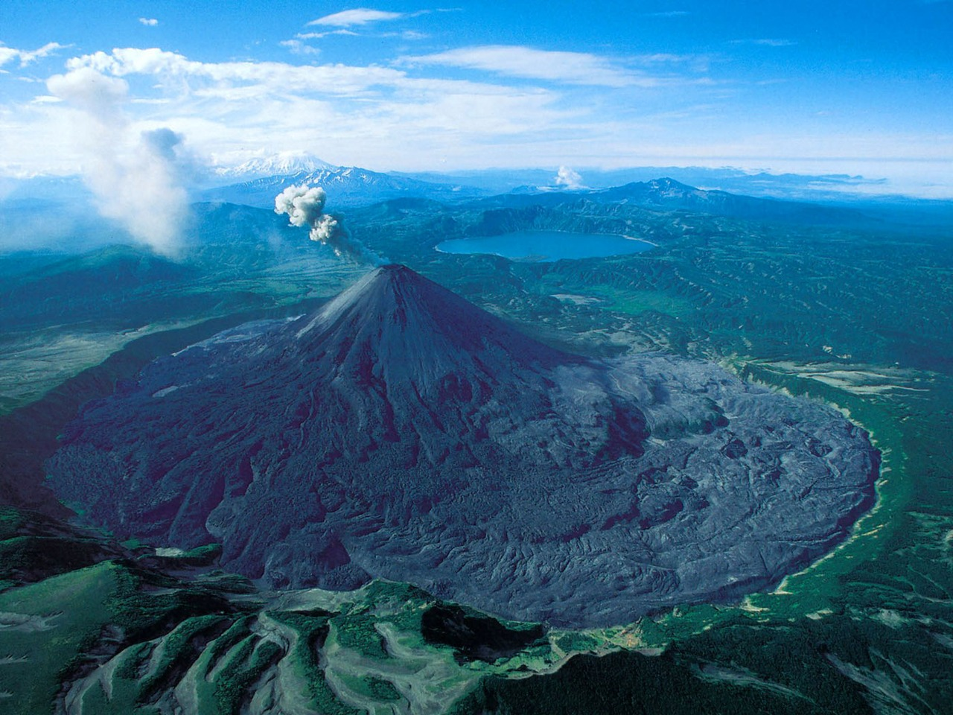
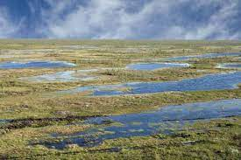
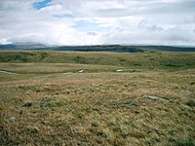
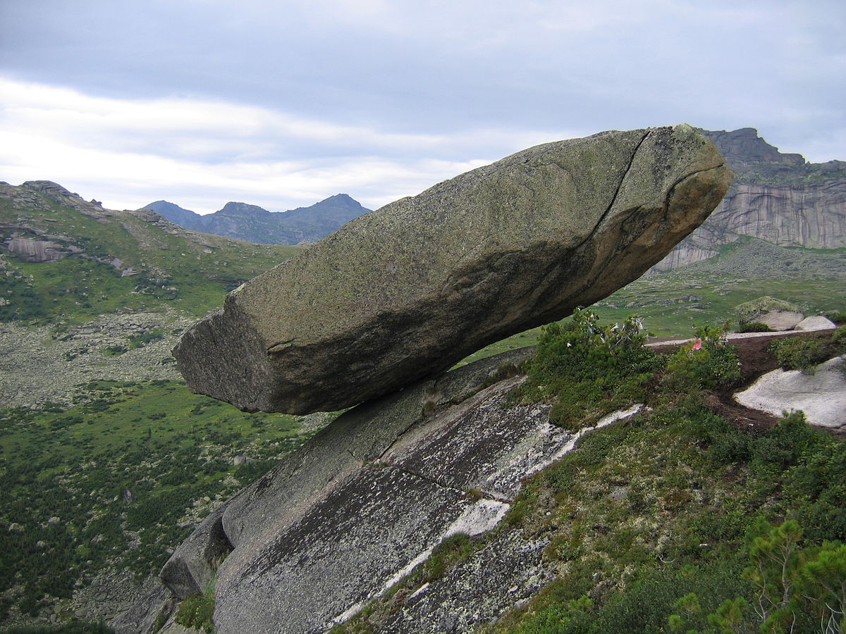
Núi lửa vùng Cam-sát-ca (Xi-bia)
Đồng bằng Tây Xi-bia
Cao nguyên Ukok (Trung Xi-bia)
Dãy núi Xai-an

Slide 8
Bài 7. BẢN ĐỒ CHÍNH TRỊ CHÂU Á, CÁC KHU VỰC CỦA CHÂU Á (tiết 2)
2. Các khu vực thuộc châu Á
a. Khu vực Bắc Á
Yếu tố | Đặc điểm tự nhiên
Khí hậu
- Lạnh giá khắc nghiệt.
- Phần lớn có khí hậu ôn đới lục địa.
Giải thích vì sao khí hậu Bắc Á lạnh giá khắc nghiệt?
H.7.2. Bản đồ tự nhiên khu vực Bắc Á và Trung Á

Slide 9
Bài 7. BẢN ĐỒ CHÍNH TRỊ CHÂU Á, CÁC KHU VỰC CỦA CHÂU Á (tiết 2)
2. Các khu vực thuộc châu Á
a. Khu vực Bắc Á
Yếu tố | Đặc điểm tự nhiên
Sông ngòi
Các sông lớn: Ô-bi, Lê-na, I-ê-nit-xây…
- Mùa đông đóng băng, lũ vào mùa xuân.
Hồ nước ngọt Bai-can lớn nhất thế giới.
Xác định trên H.2 một số sông, hồ ở Bắc Á.
H.7.2. Bản đồ tự nhiên khu vực Bắc Á và Trung Á

Slide 10
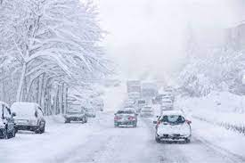
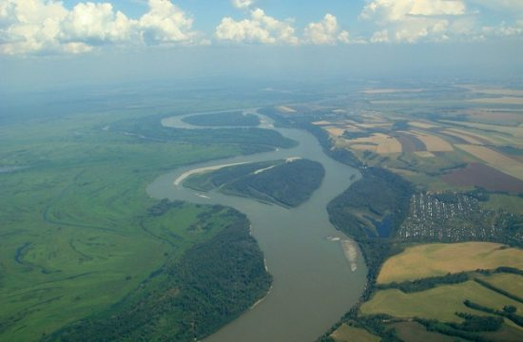
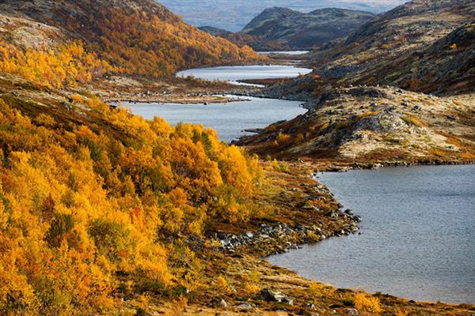
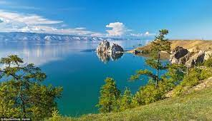
Mùa đông lạnh giá
Sông Ô-bi
Mùa hè ngắn ngủi
Hồ Bai-can

Slide 11
Bài 7. BẢN ĐỒ CHÍNH TRỊ CHÂU Á, CÁC KHU VỰC CỦA CHÂU Á (tiết 2)
2. Các khu vực thuộc châu Á
a. Khu vực Bắc Á
Yếu tố | Đặc điểm tự nhiên
Khoáng sản
- Phong phú: sắt, thiếc, đồng, than đá, dầu mỏ….
Xác định trên H.7.2 phân bố một số loại khoáng sản ở Bắc Á.
H.7.2. Bản đồ tự nhiên khu vực Bắc Á và Trung Á

Slide 12
Bài 7. BẢN ĐỒ CHÍNH TRỊ CHÂU Á, CÁC KHU VỰC CỦA CHÂU Á (tiết 2)
2. Các khu vực thuộc châu Á
a. Khu vực Bắc Á
Yếu tố | Đặc điểm tự nhiên
Cảnh quan
- Đài nguyên và rừng tai ga (rừng lá kim).
H.7.2. Bản đồ tự nhiên khu vực Bắc Á và Trung Á

Slide 13
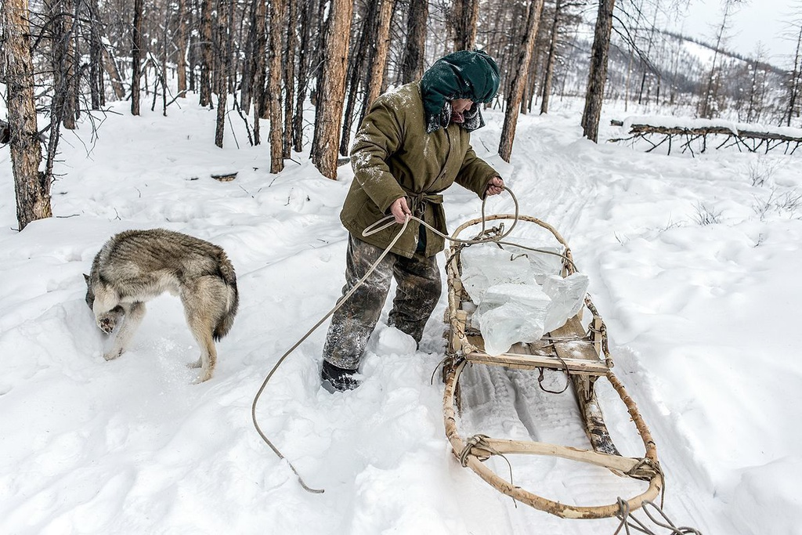
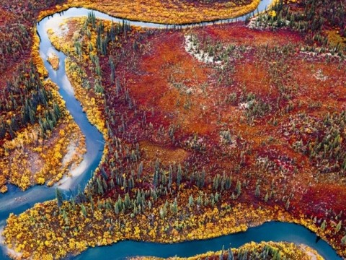
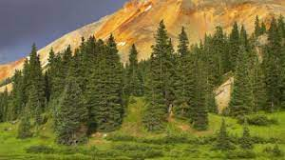
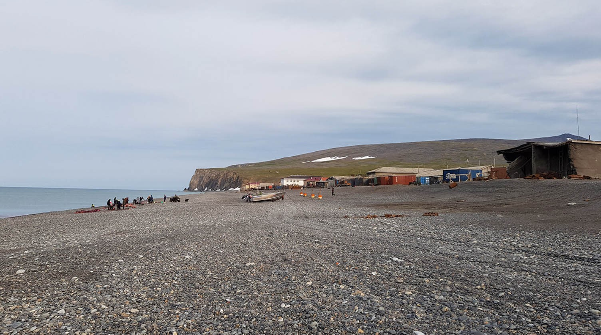

Slide 14
Bài 7. BẢN ĐỒ CHÍNH TRỊ CHÂU Á, CÁC KHU VỰC CỦA CHÂU Á (tiết 2)
2. Các khu vực thuộc châu Á
b. Khu vực Trung Á
Hoàn thành bảng kiến thức về đặc điểm tự nhiên Trung Á:
Yếu tố | Đặc điểm tự nhiên
Lãnh thổ
Địa hình
Khí hậu
Khoáng sản
Sông ngòi
Cảnh quan
H.7.2. Bản đồ tự nhiên khu vực Bắc Á và Trung Á

Slide 15
Bài 7. BẢN ĐỒ CHÍNH TRỊ CHÂU Á, CÁC KHU VỰC CỦA CHÂU Á (tiết 2)
2. Các khu vực thuộc châu Á
b. Khu vực Trung Á
Yếu tố | Đặc điểm tự nhiên
Lãnh thổ
- Nằm ở trung tâm châu Á.
- Không tiếp giáp đại dương.
H.7.2. Bản đồ tự nhiên khu vực Bắc Á và Trung Á

Slide 16
Bài 7. BẢN ĐỒ CHÍNH TRỊ CHÂU Á, CÁC KHU VỰC CỦA CHÂU Á (tiết 2)
2. Các khu vực thuộc châu Á
b. Khu vực Trung Á
Yếu tố | Đặc điểm tự nhiên
Địa hình
- Hệ thống núi bao bọc xung quanh.
Xác định trên H.7.2 SGK các dãy núi Thiên Sơn, Pa-mia.
H.7.2. Bản đồ tự nhiên khu vực Bắc Á và Trung Á

Slide 17
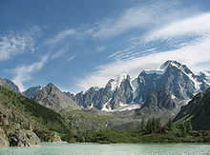
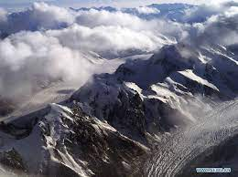
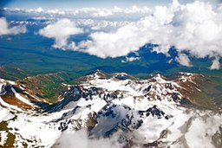
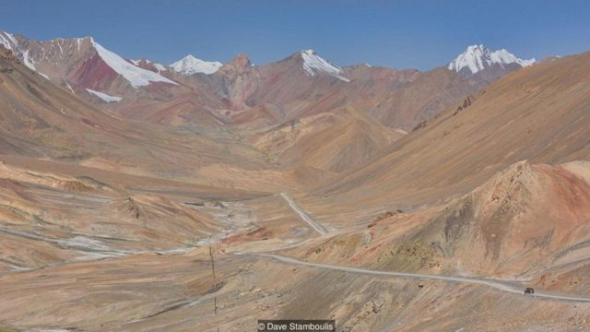
Dãy núi An-tai
Dãy núi Thiên Sơn
Dãy núi Pa-mia
Thảo nguyên Pa-mia

Slide 18
Bài 7. BẢN ĐỒ CHÍNH TRỊ CHÂU Á, CÁC KHU VỰC CỦA CHÂU Á (tiết 2)
2. Các khu vực thuộc châu Á
b. Khu vực Trung Á
Yếu tố | Đặc điểm tự nhiên
Khí hậu
- Ôn đới lục địa gay gắt.
H.7.2. Bản đồ tự nhiên khu vực Bắc Á và Trung Á

Slide 19
Bài 7. BẢN ĐỒ CHÍNH TRỊ CHÂU Á, CÁC KHU VỰC CỦA CHÂU Á (tiết 2)
2. Các khu vực thuộc châu Á
b. Khu vực Trung Á
Yếu tố | Đặc điểm tự nhiên
Sông hồ
- Kém phát triển.
Hai sông lớn: Xưa Đa-ri-a và A-mu Đa-ri-a.
Các hồ: A-ran, Ban-khat…
Xác định trên H.7.2 một số sông, hồ ở Trung Á.
H.7.2. Bản đồ tự nhiên khu vực Bắc Á và Trung Á

Slide 20
Bài 7. BẢN ĐỒ CHÍNH TRỊ CHÂU Á, CÁC KHU VỰC CỦA CHÂU Á (tiết 2)
2. Các khu vực thuộc châu Á
b. Khu vực Trung Á
Yếu tố | Đặc điểm tự nhiên
Khoáng sản
- Phong phú: dầu mỏ, sắt, kim loại quý, kim loại màu.
Xác định trên H.7.2 phân bố một số loại khoáng sản ở Trung Á.
H.7.2. Bản đồ tự nhiên khu vực Bắc Á và Trung Á

Slide 21
Bài 7. BẢN ĐỒ CHÍNH TRỊ CHÂU Á, CÁC KHU VỰC CỦA CHÂU Á (tiết 2)
2. Các khu vực thuộc châu Á
b. Khu vực Trung Á
Yếu tố | Đặc điểm tự nhiên
Cảnh quan
Thảo nguyên, bán hoang mạc và hoang mạc, rừng lá kim.
Vì sao Trung Á hình thành hoang mạc lớn và rất ít sông ngòi?
H.7.2. Bản đồ tự nhiên khu vực Bắc Á và Trung Á

Slide 22
BAY LÊN NÀO

Slide 23
Khám phá
Hổ
Sư tử
Tê giác
Khỉ
Ngựa vằn
Voi
Hươu cao cổ

Slide 24
Câu 1. Phía đông khu vực Bắc Á là dạng địa hình nào?
Miền núi Xi-bia.

Slide 25
Câu 2. Các sông ở Bắc Á đều có hướng chảy như thế nào?
Từ nam lên bắc

Slide 26
Câu 3. So với Bắc Á, khí hậu khu vực Trung Á
ít khắc nghiệt hơn

Slide 27
Câu 4. Dãy Thiên Sơn nằm ở khu vực Bắc Á hay Trung Á?
Trung Á

Slide 28
Câu 5. Kiểu rừng nào phổ biến nhất khu vực Bắc Á?
Rừng tai ga (rừng lá kim)

Slide 29
Câu 6. Kim loại quí và kim loại màu có nhiều ở khu vực Bắc Á hay Trung Á?
Khu vực Trung Á

Slide 30
Câu 7. Đặc điểm lãnh thổ khác biệt nhất của Bắc Á so với Trung Á là gì?
Bắc Á giáp biển

Slide 32
VỀ NHÀ
HS về nhà lập bảng so sánh đặc điểm tự nhiên giữa khu vực Bắc Á và khu vực Trung Á.

Slide 33
THANKYOU

